Slide 1







Quan sát, tưởng tượng, so sánh và nhận xét trong văn miêu tả
Giáo viên: Hồng Nhung

Slide 2





CONTENT
I. Quan sát, tưởng tượng, so sánh và nhận xét trong văn miêu tả
II. Luyện tập

Slide 3






I. Quan sát, tưởng tượng, so sánh và nhận xét trong văn miêu tả

Slide 4
PHIẾU BÀI TẬP
 | Đối tượng được miêu tả | Đặc điểm nổi bật | Chi tiết đặc sắc và những câu văn có sử dụng phép ss (gạch chân phép ss) | Năng lực và tác dụng của năng lực trong việc miêu tả
Đoạn 1
Đoạn 2
Đoạn 3

Slide 5
 | Đối tượng | Đặc điểm nổi bật | Chi tiết đặc sắc và những câu văn có sử dụng phép ss (gạch chân phép ss) | N.và tác dụng trong việc m.tả
Đ1
Đ2
Đ3
- Người: gầy gò, dài lêu nghêu như gã ....
- Cánh: ngắn củn, như người cởi trần mặc gi-lê
- Càng bè bè - Râu: cụt ngủn
- Mặt ngẩn ngẩn, ngơ ngơ
Dế Choắt
Gầy gò, xấu xí
- Quan sát: giúp lựa chọn được chi tiết nổi bật của đối tượng miêu tả.
- Sông ngòi, kênh rạch bủa vây chi chít ...
- Trời xanh, nước xanh…
- Tiếngkhu rừng, tiếng sóng: rì rào…
- Sông Năm Căn mênh mông, nước đổ .... thác
- Cá bơi hàng đàn như người bơi ếch
- Rừng đước dựng cao ngất như hai dãy …
rộng lớn, hùng vĩ, hoang sơ
Vùng Cà Mau
-Tưởng tượng, so sánh và nhận xét: giúp người đọc hình dung được đối tượng miêu tả một cách cụ thể, sinh động, hấp dẫn.
Cây gạo bên bến sông
Vẻ đẹp đầy sức sống của cây gạo vào mùa xuân
- Cây gạo sừng sững như 1 tháp đèn…
- Hoa gạo: là hàng ngàn ngọn nến hồng tươi
- Búp nõn là hàng ngàn ánh nến xanh
- Chào mào, sáo sậu: gọi nhau, trêu ghẹo, ...

Slide 6
So sánh 2 đoạn văn sau
a,Dòng sông Năm Căn mênh mông, nước (…) đổ ra biển ngày đêm (…), cá nước bơi hàng đàn đen trũi (…) giữa những đầu sóng trắng. Thuyền xuôi giữa dòng con sông rộng hơn ngàn thước, trông hai bên bờ, rừng đước dựng lên cao ngất (…).
b,Dòng sông Năm Căn mênh mông, nước ầm ầm đổ ra biển ngày đêm như thác, cá nước bơi hàng đàn đen trũi nhô lên hụp xuống như người bơi ếch giữa những đầu sóng trắng. Thuyền xuôi giữa dòng con sông rộng hơn ngàn thước, trông hai bên bờ, rừng đước dựng lên cao ngất như hai dãy trường thành vô tận.
Không sử dụng so sánh
Sử dụng so sánh
➔ Câu văn sinh động, tăng sức gợi cảm .

Slide 7
Muốn miêu tả được, người viết cần phải tuân theo trật tự nào?
Nhận xét, liên tưởng, tưởng tượng, so
sánh
Làm nổi bật những đặc điểm tiêu biểu của sự vật
Quan sát

Slide 8
II. Luyện tập

Slide 9
Bài tập 1: Lựa chọn và điền từ ngữ: gương bầu dục, mảnh kính, cong cong, uốn, lấp ló, xám xịt, cổ kính, xanh um, xanh biếc vào chỗ trống trong đoạn văn sau.
Nhà tôi cách hồ Gươm không xa. Từ trên gác cao nhìn xuống, hồ như một chiếc …………………… lớn, sáng long lanh.
Cầu Thê Húc màu son, ……………………như con tôm, dẫn vào đền Ngọc Sơn. Mái đền …………………… bên gốc đa già, rễ lá xum xuê. Xa một chút là Tháp Rùa, tường rêu …………… xây trên gò đất giữa hồ, cỏ mọc ……………………
gương bầu dục
cong cong
lấp ló
cổ kính
xanh um
→ Tác giả đã quan sát và lựa chọn những đặc điểm tiêu biểu: mặt hồ, cầu Thê Húc, đền Ngọc Sơn, Tháp Rùa

Slide 10
Bài tập 2: Phiếu bài tập
Đối tượng | Quan sát | Tưởng tượng, liên tưởng | So sánh | Nhận xét
Dế Mèn
Đánh giá chung
rung rinh một màu nâu bóng mỡ
người
rất ưa nhìn
đầu
to, nổi từng tảng
rất bướng
nhai ngoàm ngoạp như 2 lưỡi liềm máy
hai cái răng
đen nhánh
rất đỗi hùng dũng
cặp râu
dài, uốn cong
hãnh diện
vuốt râu
đưa cả hai chân
trịnh trọng, khoan thai
Hình dáng: đẹp, cường tráng
+
Tính tình: ương bướng, kiêu căng

Slide 11
TRÒ CHƠI TIẾP SỨC (5’)
Nhóm nào tìm được nhiều hình ảnh có sử dụng so sánh, liên tưởng hay, hợp lí, đặc sắc nhóm đó thắng.
Sự vật | Nhóm 1 | Nhóm 2 | Nhóm 3
Mặt trời
Bầu trời
Những hàng cây
Núi / đồi
Những ngôi nhà

Slide 12
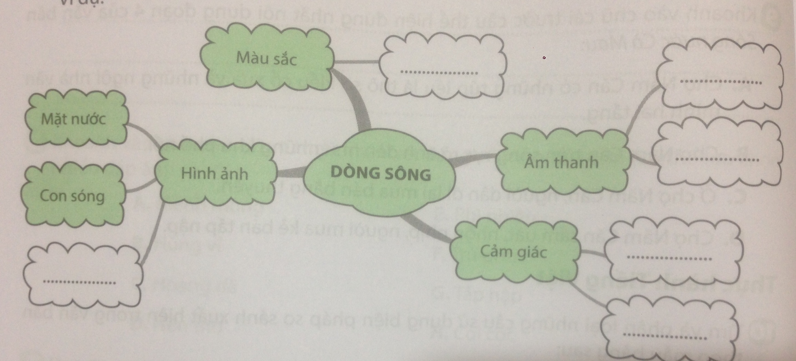
BTVN: Quan sát trực tiếp hoặc qua tranh, ảnh, sách, báo, ….. hình ảnh về dòng sông
Lập sơ đồ tóm tắt đặc điểm cơ bản của dòng sông. Ví dụ:
Tưởng tượng dòng sông có thể nói chuyện, cho biết dòng sông sẽ nói gì với em.
Viết bài văn miêu tả dòng sông, trong đó có sử dụng ít nhất 3 lần biện pháp so sánh

Slide 13
HƯỚNG DẪN TỰ HỌC
Ôn tập lại bài, học thuộc ghi nhớ
Hoàn thiện BTVN + Bài 3 (sgk, tr29)
Soạn bài “Bức tranh của em gái tôi”

Slide 14




THANK YOU

